Slide 1
Bigdata Management Training

Slide 2
Table of Contents
Objectives
Introduction
User Guide
Alteryx Tool Description
Training Session
Appendix

Slide 3

Introduction

Slide 4
What is Alteryx?
Alteryx 는 데이터 분석 소프트웨어 툴로,
Drag & Drop을 통해 손쉽게 로직을 구현할 수 있습니다.
클라이언트 데이터를 분석 목적에 맞게 가공할 수 있습니다.
워크플로우 로직의 공유 및 활용이 용이합니다.
With Alteryx | Legacy Tools (e.g. Excel)
대용량 데이터를 효율적이고 신속하게 다룰 수 있습니다. 로직 구현이 직관적이며, 아이콘 툴을 사용하여 자동화된 함수 적용이 가능합니다. 로직의 흐름 파악이 용이합니다. | 대용량 데이터를 다루는데 있어 동작 시간이 오래 걸립니다. 데이터를 가공하는 과정에서 적용하는 함수의 사용이 복잡하며, 각 과정마다 수동 조작이 필요합니다.

Slide 5
User Guide

Slide 6
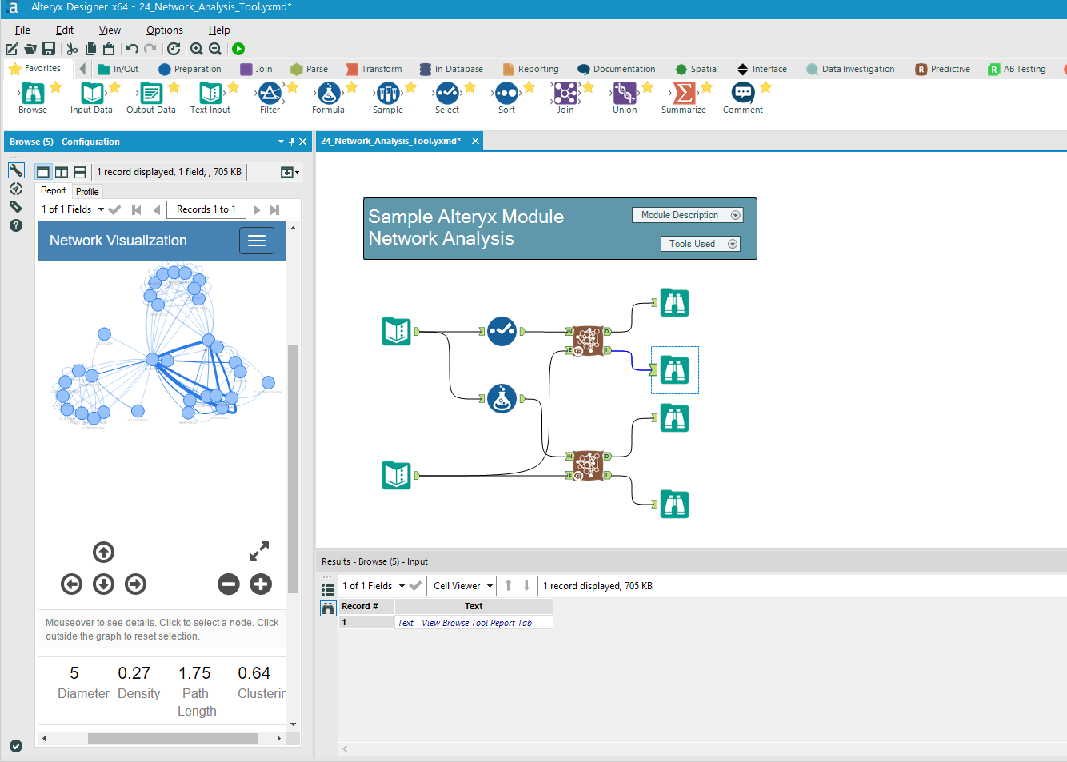
The Alteryx GUI
Alteryx GUI(Graphical User Interface)는 기본적으로 4가지로 구성됩니다.
1
3
2
1
Tool Palette
Workflow Canvas
Configuration Window
Results window
2
3
4
4

Slide 7
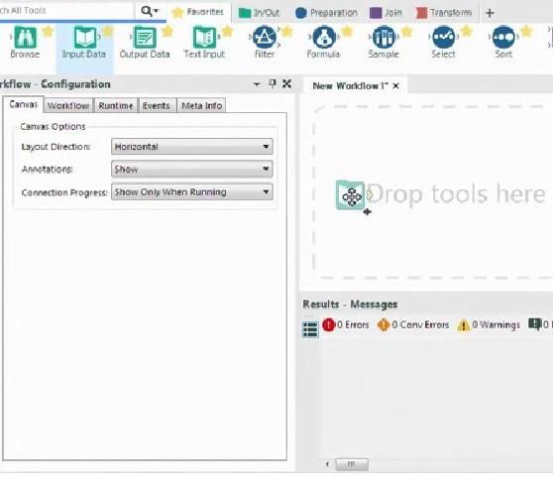
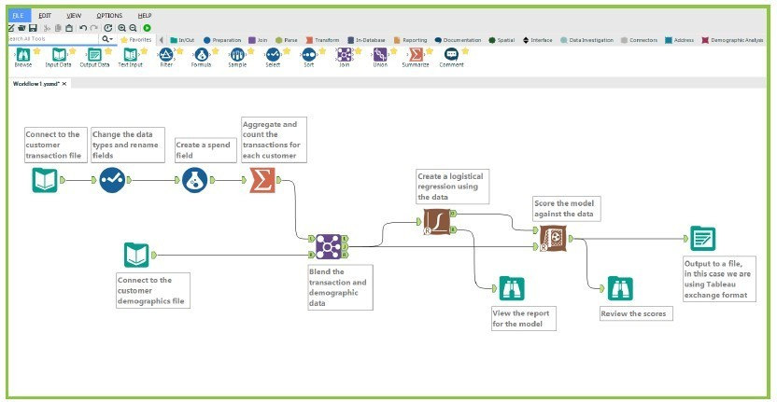
The Alteryx GUI (2/4) : Workflow canvas
Workflow Canvas에 Tool을 연결하여 작업을 합니다.
Alteryx 확장자명은 *.YXMD 입니다. Workflow 저장 시 Input, Output, Tool 구성, 설정 값 등 모든 내용이 저장되므로, 해당 파일을 다시 켠 후 실행(Run)하면 됩니다.
공유 폴더를 상대경로로 설정하여 workflow 파일 공유를 용이하게 할 수 있습니다.
여러 개의 Workflow 파일을 동시에 실행할 수 있으며, Canvas 상단의 tab에서 Workflow를 이동할 수 있습니다.

Slide 8
Alteryx tool Description

Slide 9










Useful Alteryx Tools
Input
사용할 데이터 파일을 불러옵니다.
Join
두 개의 Input 파일에 대해 공통으로 갖고 있는 필드를 기준으로 컬럼을 결합합니다.
Browse
가공된 데이터의 결과값 전체를 조회합니다.
Union
두 개 이상의 Input 파일에 대해 동일한 필드를 기준으로 로우(row)를 결합합니다.
Output
결과 파일을 저장합니다.
Find and Replace
특정 데이터를 다른 데이터로 대체하거나 상응하는 데이터를 새로운 컬럼에 추가 합니다.
Select
필드선택, Data Type변경, Rename, 필드 Description 추가, 필드 순서 등을 설정합니다.
Formula
다양한 함수식을 활용해 새로운 필드를 생성하거나 기존 필드 값을 변경합니다.
Sort
불러온 데이터를 설정한 조건에 맞게 정렬합니다.
Summarize
데이터를 조건에 맞게 그룹화하거나 합산, Count 할 수 있습니다.

Slide 10



The In/Out Tool Palette
The In/Out Tool Palette
Icon | Tool | Description
 | Input | 사용할 데이터 파일을 불러옵니다.
 | Output | 결과 파일을 설정한 포맷으로 입력한 경로에 저장합니다.
 | Browse | 가공된 데이터의 결과값을 조회합니다.

Slide 11
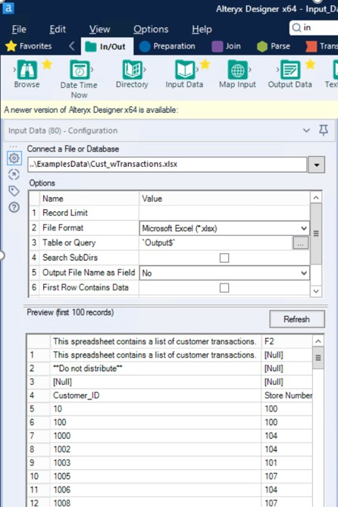
In/Out tool Palette(1/3) : Input
Input 아이콘으로 사용할 데이터 파일을 불러옵니다.
1
불러올 파일이 위치한 경로 입력
데이터 미리보기 창
2
1
2

Slide 12
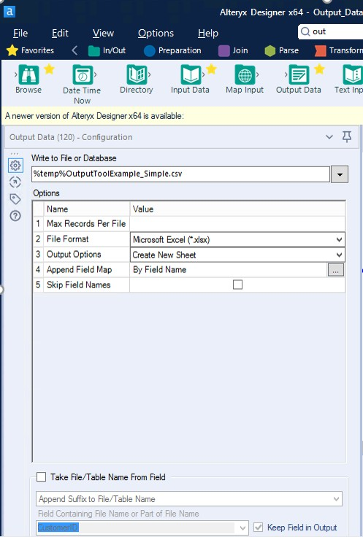
In/Out tool Palette(2/3) : Output
Output 아이콘으로 결과 파일을 저장합니다.
1
저장 경로 설정
파일 저장 포맷 설정 (Excel, TXT 등)
2
1
2

Slide 13
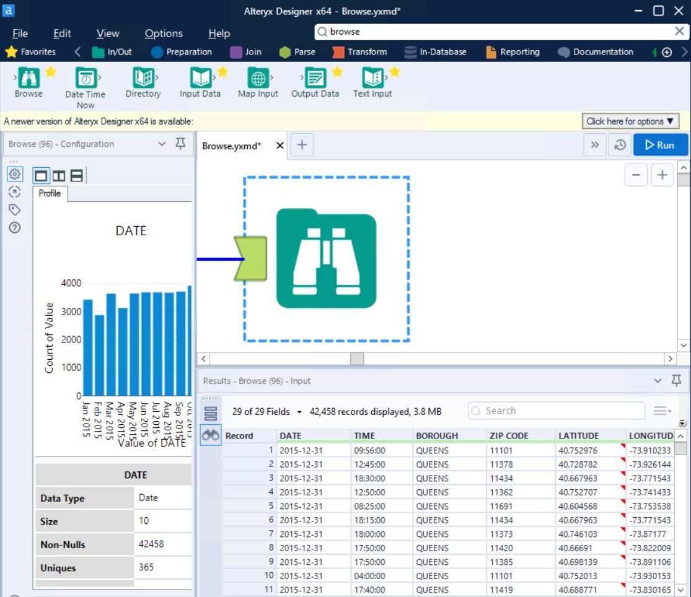
In/Out tool Palette(3/3) : Browse
Browse 아이콘으로 결과값을 조회합니다.
1
결과값 조회 창
1

Slide 14







Prepare Palette
Icon | Tool | Description
 | Filter | Filter는 Basic Filter, Custom Filter 두 가지 조건 설정방법이 있으며, 조건에 따라 Input 데이터가 True/False로 분류됩니다.
 | Formula | Formula는 다양한 함수식을 활용해 새로운 필드를 생성하거나 기존 필드 값을 변경할 때 사용합니다.
 | Select | Select는 필드선택, Data Type변경, Rename, 필드 Description 추가, 필드 순서 설정 등의 기능을 포함합니다.
 | RecordID | RecordID는 Input 데이터의 행 번호(identifier)를 나타내는 Column을 생성합니다.
 | Select Records | Select Records는 Input 데이터의 특정 행 번호(RecordID)를 적용해 Subset을 추출해줍니다.
 | Random Sample | Random Sample은 Sample 크기 설정, 추출 비율 설정, 난수 설정 방법으로 Sample을 추출합니다.
 | Sort | Sort는 Input 데이터를 설정한 조건에 맞게 정렬합니다.

Slide 15
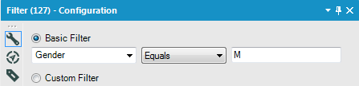
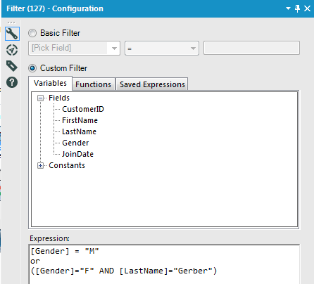
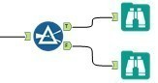
Prepare Palette(1/7) : Filter
Filter는 Basic Filter, Custom Filter 두 가지 조건 설정방법이 있으며, 조건에 따라 input 데이터가 True/False로 분류됩니다.
1
1
Basic Filter
하나의 필드에 대해 간단한 조건 설정 시 사용합니다.
Custom Filter
다수의 필드에 더 구체적인 조건 설정 시(함수 활용 가능) 사용합니다.
Output
조건에 충족하는 Records는 T로, 충족하지 않는 Records는 F로 데이터가 나눠지게 됩니다.
2
2
3
3

Slide 16
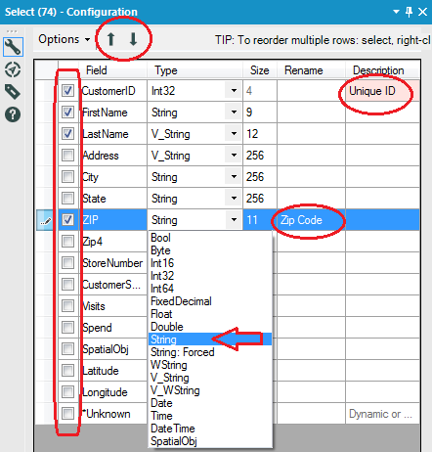
Prepare Palette(2/7) : Select
Select는 필드선택, Data Type변경, Rename, 필드 Description 추가, 필드 순서 설정 등의 기능을 포함합니다.
1
Select
결과값에 포함할 필드 선택
Type
데이터 형식을 string, numeric, date 등으로 변경 가능합니다. - - 금액의 경우, Fixed Decimal(30,2)를 주로 적용합니다.
- 금액 원본데이터에 “,” “()”(쉼표 혹은 괄호) 포함시 numeric 변경 에러가 발생할 수 있으므로 해당 기호는 클렌징이 필요합니다. ex. (35,000)
Rename
Description
필드 순서 변경
1
5
2
4
3
2
3
4
5

Slide 17
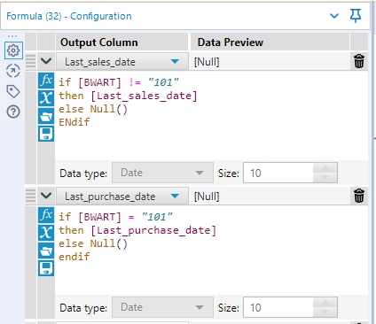
Prepare Palette(3/7) : Formula
Formula는 다양한 함수식을 활용해 새로운 필드를 생성하거나 기존 필드 값을 변경할 때 사용합니다.
1
2
1
Output Column
함수식을 적용할 기존 필드 혹은 새로운 필드명
Data Preview
첫번째 Record의 해당 필드에 함수식을 적용시 결과값
Expression Box
적용할 함수식(자동완성 기능 활용 가능)
Output Data Type
함수식 적용 후 해당 필드의 Data Type 설정
3
2
4
3
4

Slide 18
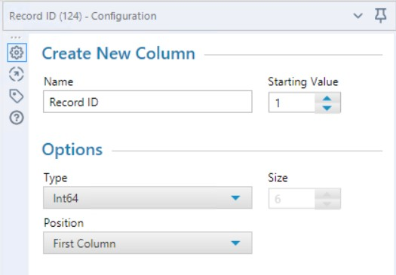
Prepare Palette(4/7) : RecordID
RecordID는 input 데이터의 행번호(identifier)를 나타내는 Column을 생성합니다.
1
Create New Column
Name: RecordID Column의 이름 설정
Starting Value: 첫번째 RecordID 시작 숫자
Options
Type: RecordID Column의 데이터 형식 설정
Position: RecordID Column의 위치를 설정할 수 있습니다. 일반적으로 First Column 기본설정을 따릅니다.
1
2
2

Slide 19
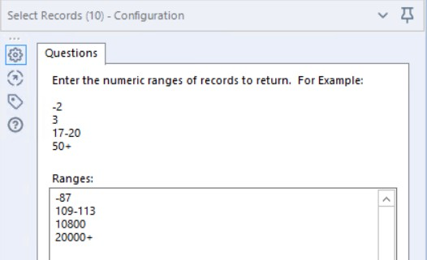
Prepare Palette(5/7) : Select Records
Select Records는 input 데이터의 특정 행번호(RecordID)를 적용해 Subset을 추출해줍니다.
1
Ranges
추출할 RecordID 범위
-87 | RecordID 87까지
109-113 | RecordID 109부터 113까지
10800 | RecordID 10800
20000- | RecordID 20000부터 끝까지
1

Slide 20
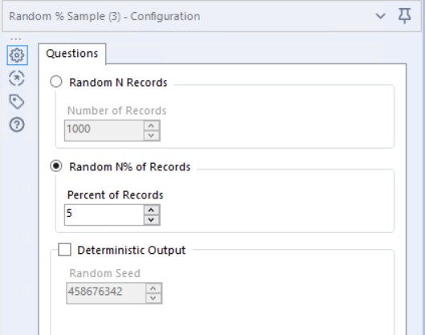
Prepare Palette(6/7) : Random Sample
Random Sample은 Sample 크기 설정, %설정, 난수 설정 방법으로 Sample을 추출합니다.
1
Random N Records
N개의 Sample 랜덤 추출
Random N% of Records
Input 데이터의 N% 크기 Sample 랜덤 추출
Deterministic Output
난수(Random Seed) 설정 후, 동일한 난수는 추출할 때마다 동일한 Sample을 추출
1
2
2
3
3

Slide 21
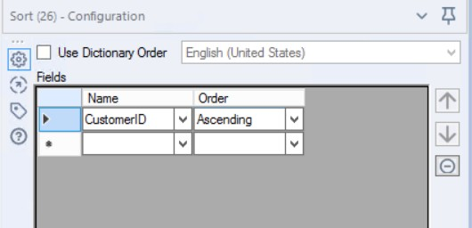
Prepare Palette(7/7) : Sort
Sort는 input 데이터를 설정한 조건에 맞게 정렬합니다.
1
Sort 기준, 나열방법 설정
- Name: 정렬할 필드선택
- Order: 나열방법 (오름/내림차순)
1

Slide 22



Tools in the Join Palette
The Join Tool Palette
Icon | Tool | Description
 | Join | 두 개의 Input 파일에 대해 공통으로 갖고 있는 필드를 기준으로 컬럼을 결합합니다.
 | Union | 두 개 이상의 Input 파일에 대해 동일한 필드를 기준으로 로우(row)를 결합합니다.
 | Find and Replace | Input 파일에서 사용자가 지정한 컬럼의 특정 데이터를 다른 데이터로 대체하거나 해당 데이터에 상응하는 데이터를 추가 합니다.

Slide 23
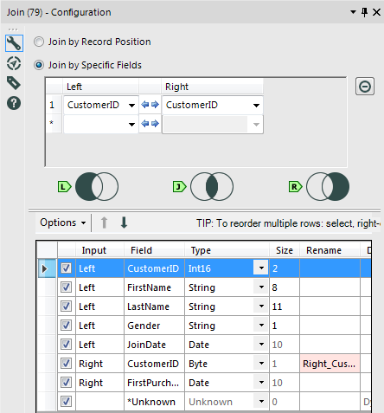


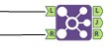

Join
두 개의 Input 파일(Left, Right)에 대해 공통으로 갖고 있는 필드를 기준으로 컬럼을 결합합니다. 좌측 설정창에서 공통 필드를 설정할 수 있습니다.
1
두 개의 Input 데이터를 Join툴에 연결하고, 공통 필드 설정합니다.
설정 1 - “Join by Record Position”
: 각 Input에서 같은 순번에 있는 필드를 동일한 필드로
인식합니다.
설정 2 - “Join by Specific Field”
: 사용자가 각 Input의 공통된 필드를 직접 설정합니다.
2
1
2
3
3
Output으로 나올 필드를 선택합니다.
4
Output 옵션:
L Output : 공통 필드에서 “L”에 연결된 Input 파일에만 있는
데이터 값
J Output : 공통 필드에서 두 개의 Input 파일 모두에 포함된
데이터 값
R Output : 공통 필드에서 “R”에 연결된 Input 파일에만 있는
데이터 값
4

Slide 24
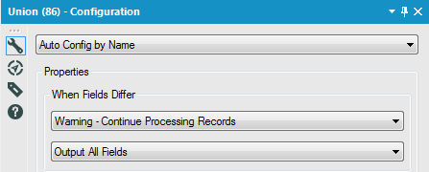
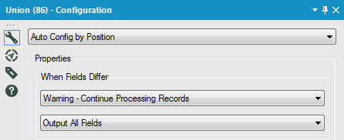
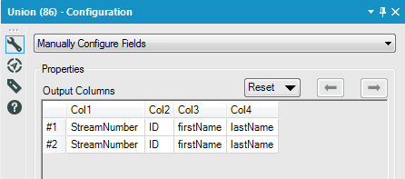
Union
두 개 이상의 데이터 파일에 대해 동일한 필드를 기준으로 로우(row)를 결합합니다. 필드 옵션은 좌측창에서 설정할 수 있습니다.
1
파일 간 기준 필드 설정 옵션 :
각 파일에서 같은 이름의 필드를 동일한 것으로 간주하여
결합
각 파일에서 동일한 위치에 있는 필드들을 같은 필드로
간주하여 결합
각 파일에서 상응되는 필드를 직접 맵핑 시켜 결합
1
2
2
3
3

Slide 25
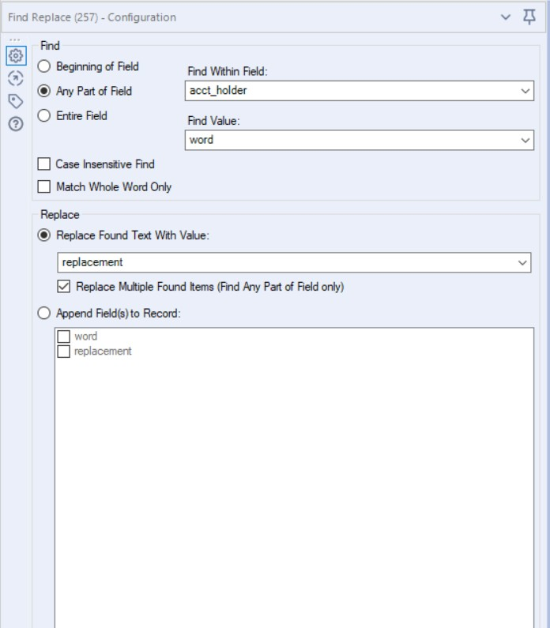
Find and Replace
Input 파일에서 사용자가 지정한 컬럼의 특정 데이터를 다른 데이터로 대체하거나 해당 데이터에 상응하는 데이터를 새로운 컬럼에 추가 합니다.
5
3
원본 파일은 아이콘의 “F”와 연결, 변경 정보를 담은 파일은 “R”에 연결
데이터 변경 / 컬럼 추가 설정 :
원본 파일(F)의 특정 데이터를 변경하는 경우
원본 파일(F)의 특정 데이터에 상응하는 데이터(R)를 추가하는 경우
(Excel의 Vlookup 함수 기능과 동일)
변경 필드 및 데이터 설정 옵션 :
원본 파일(F) 내 변경할 필드 지정
변경 정보를 담은 파일(R) 내 변경 데이터 필드 지정
변경 데이터 조건 옵션
앞 부분 일치 / 일부분 일치 / 전체 일치
4
1
1
2
2
3
4
5

Slide 26

Parse & Transform Palettes
 | Summarize | Summarise는 Input 데이터를 조건에 맞게 Grouping/Aggregation, 합산, Count 등의 기능을 포함합니다.

Slide 27
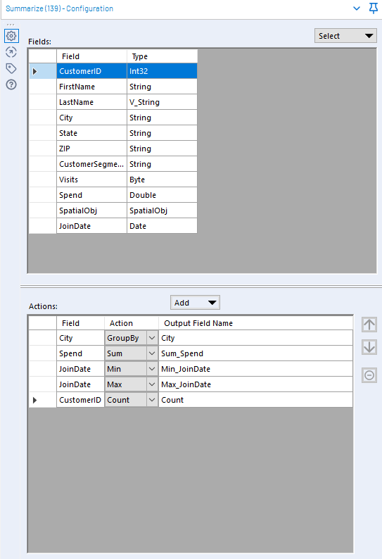
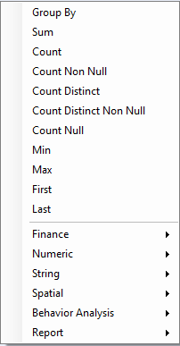
Parse & Transform Palette : Summarise
Summarise는 Input 데이터를 조건에 맞게 Grouping/Aggregation, 합산, Count 등의 기능을 포함합니다.
1
필드 선택 후, Summarise List에서 기능 선택
Action
필드별 적용할 Action(Aggregation Method) 설정
예시의 경우, City별 Spend의 Sum, JoinDate의 가장 오래된 날짜, JoinDate의 가장 최신 날짜, CustomerID 개수
Output Field Name
필드명 Rename
2
1
3
1
2
3

Slide 28
Training Session

Slide 29
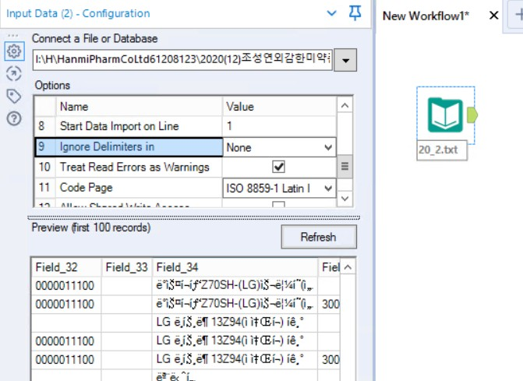
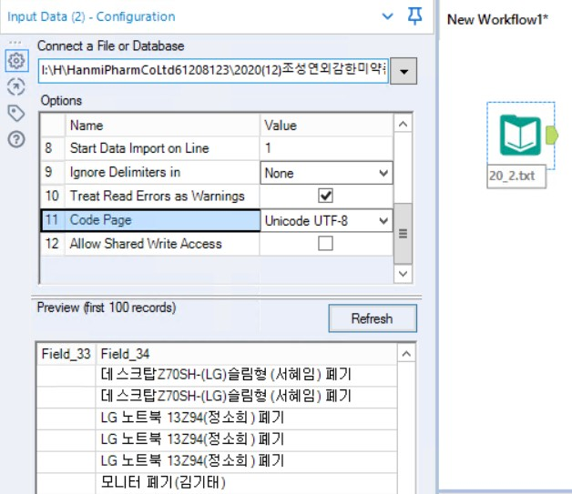
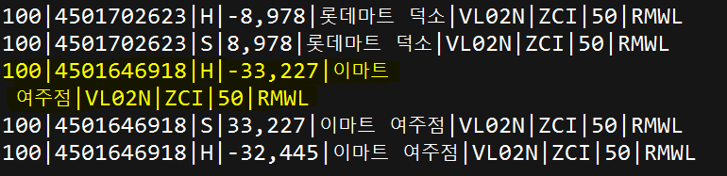
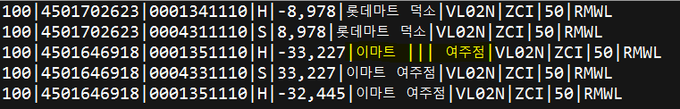
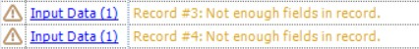
Encoding Issue
[ISSUE]
[Solution]
1
1
Encoding 설정과 일치하지 않아, 파일 로드시 문자열 깨짐 오류 발생
Configuration 창에서 Code Page 변경 (Unicode UTF-8)
2
2
적요 내 입력된 Enter와 추가로 입력 된 구분자를 Cleansing 해줍니다
적요 내 입력된 Enter로 라인이 끊기거나,
적요 내 추가적으로 입력된 필드-구분자 기호로 오류 발생

Slide 30
Training Session
No | JE Selection
1 | 전표와 시산의 정합성을 확인하기
2 | 2015년 1월 1일 이후에 발생하여 2014년 12월 31일 이전에 반영된 분개 중 TE금액을 초과하는 분개(TE: 1,000,000)
3 | 위의 2 의 조건을 만족하는 전표 SET를 추출

Slide 31
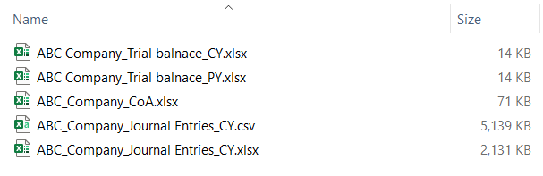
Data Set

Slide 32
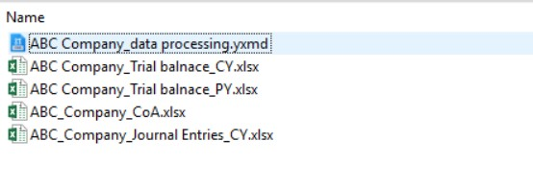
Data fields
필드명 | 데이터 예시
작성일 | 20180201
회계일자 | 20180101
전표번호 | 20180101012005
전표라인번호 | 1
계정코드 | 130032
차대변구분 | 차변
차변금액(원화) | 477246000
대변금액(원화) | 0
적요 | IFRS 9 충당금 반영효과(16년)
작성부서 | 재무기획팀(012)
작성자ID | 1711370
작성자 | 이유형
결의일 | 20180206
결의자ID | 1710320
전표구분 | 자동
필드명 | 데이터 예시
GL Account Number | 110019
GL Account Name | 현금
Account Type | 1.Asset
Account Sub Type | Ⅰ. 현 금 및 예 치 금
Account Class | 1. 현 금
Account Sub Class | (1) 예금은행예치금
필드명 | 데이터 예시
GL Account Number | 110019
Balance | 4,385,055,840

Slide 33
Appendix

Slide 34
Resources
Alteryx Help Menu in the Ribbon
Alteryx Knowledge Base: Helpful articles, sample modules, and apps
Alteryx Online Help
Alteryx Community Blog
List of Alteryx Updates: http://downloads.alteryx.com/changes.html
Global Analytics Operations Self-Help and Live Demo Training Materials **Very useful for beginners and several advanced topics
For EY-specific subject matter expertise: Global Analytics Yammer Group

